Slide 1

Implementação dum processo iterativo para otimização de stocks
Modelação Estatística e Análise de Dados
Aluno: Bruno Jorge Pereira da Silva
Orientação: Jorge Manuel Azevedo Santos
José Miguel Gomes Saias

Slide 2
Índice
Objetivos
Metodologia
Conceitos e Enquadramento Teórico
Protótipo
Conclusões
Trabalho Futuro
Bibliografia

Slide 3
Objetivos
Desenvolver uma ferramenta que calcule iterativamente a quantidade ótima a encomendar utilizando modelos de otimização global dum sistema de stocks com penúria permitida e com tempo de reposição e procura aleatórias sob suposição de baixas probabilidades de rotura por ciclo (α).

Slide 4
Metodologia
Como suporte aos objetivos definidos e respectiva demonstração de resultados foi desenhado um website e uma versão “portátil” (JavaSwing):
Base Teórica:
Teoria de Inventário
(Teoria de Stocks)
Plataforma (ambiente de desenvolvimento):
NetBeans IDE 8.0.2
Linguagem de programação:
Java
Linguagem de marcação:
XHTML

Slide 5
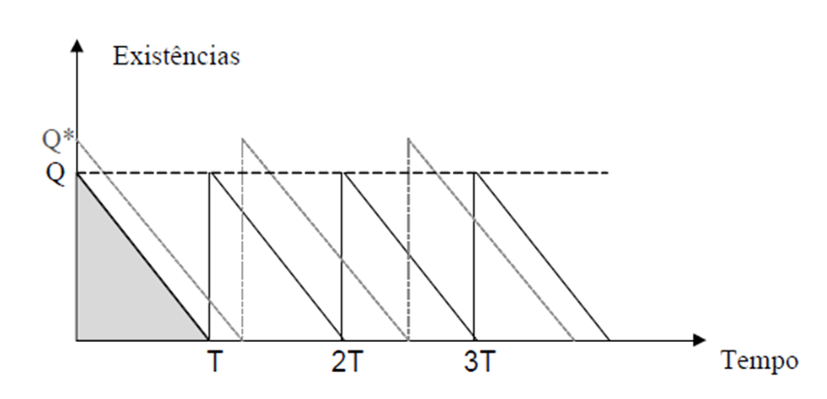
Conceitos e Enquadramento Teórico
Reposição Instantânea e Penúria NÃO Permitida
Este modelo é implementado quando a reposição dos produtos é instantânea e a quantidade de produto em stock NÃO admite roturas.
Q- Quantidade encomendada
T- Intervalo de tempo entre encomendas

Slide 6
Conceitos e Enquadramento Teórico (cont.)
O objetivo deste modelo consiste em determinar o valor de Q que minimiza o custo de funcionamento do Sistema, que consiste na soma de duas parcelas: Custos de Encomenda (minimizados encomendando grandes quantidades poucas vezes); Custos de Posse (minimizados encomendando pequenas quantidades muitas vezes).

Slide 7


Dedução da EOQ
$C_{T}$ - Custo total dum Ciclo
$K$ - Custo total por unidade de tempo
A - Custo de encomenda
$C_{2}$ - Custo de posse
$r$ - Taxa de consumo (rate)
Custo Total por Unidade de Tempo:
$$K= \frac{C_{T}}{T}=\frac{A}{T}+C_{2}.\frac{Q}{2}$$
por outro lado, se se substituir T$=\frac{Q}{r}$ temos:
$$K=−\frac{A.r}{Q}+C_{2}.\frac{Q}{2}$$
Anulando $\frac{∂K}{∂Q}$ temos: $Q^{∗}=\sqrt{2Ar/C_{2}}$ Economic order quantity (EOQ) Wilson EOQ Model, Wilson Formula o Andler Formula

Slide 8
Conceitos e Enquadramento Teórico (cont.)
Reposição Instantânea e Penúria Permitida:
Este modelo é implementado quando a reposição dos produtos é instantânea e a quantidade de produto em stock admite roturas, ou seja, a reposição dos produtos é considerada instantânea mas são admitidas roturas nos stocks dos produtos.

Slide 9
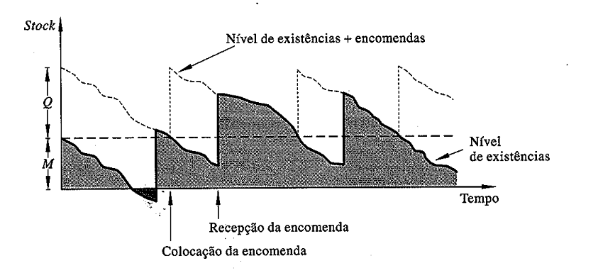
Conceitos e Enquadramento Teórico (cont.)
Quando chegamos a um nível de encomenda M, que é o valor das existências a partir do qual se coloca uma nova encomenda. Essa poderá ser entregue logo ou demorar tempo. Temos então duas fontes de aleatoriedade, procura média com variância e tempo médio de reposição com variância.
O conceito mais importante deste sistema de gestão de stocks, obriga a saber constantemente as existências em cada momento para saber Quando encomendar e Quanto encomendar.

Slide 10
Conceitos e Enquadramento Teórico (cont.)
O objetivo consiste em determinar os valores de Q e de M que minimizam o custo de funcionameto do Sistema, que consiste na soma de 3 parcelas: Custos de Encomenda (minimizados encomendando grandes quantidades poucas vezes); Custos de Posse (minimizados encomendando pequenas quantidades muitas vezes e com baixos níveis de encomenda) e finalmente Custos de rotura (minimizados adotando altos níveis de encomenda).

Slide 11
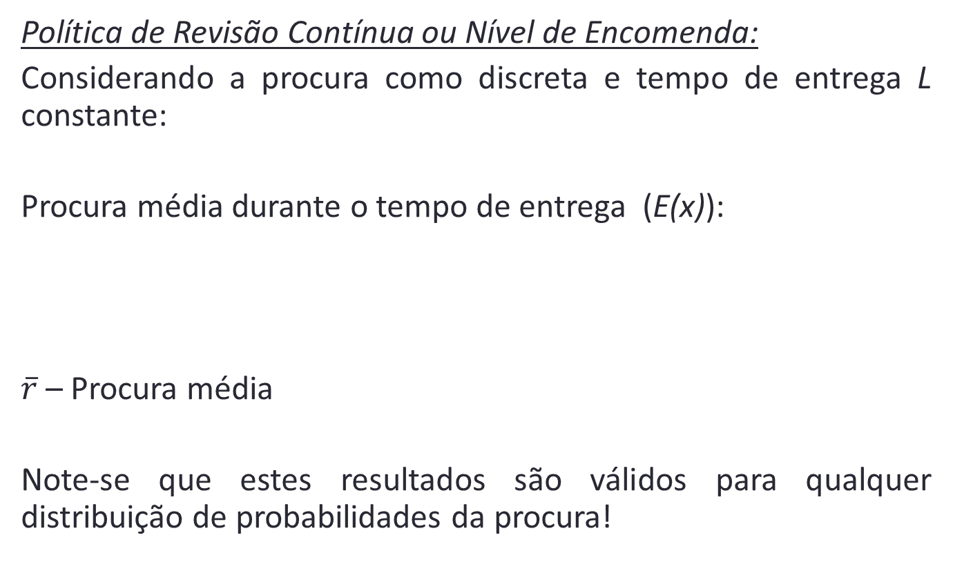
Conceitos e Enquadramento Teórico (cont.)
Política de Revisão Contínua ou Nível de Encomenda:
Considerando a procura como discreta e tempo de entrega L constante:
Procura média durante o tempo de entrega (E(x)):
$\overline{r}$– Procura média
Note-se que estes resultados são válidos para qualquer distribuição de probabilidades da procura!

Slide 12
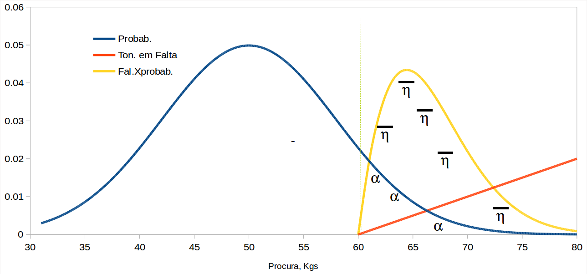
Conceitos e Enquadramento Teórico (cont.)
Em ordenadas temos: Função densidade de probabilidade Quantidade em falta [Ton]

Slide 13
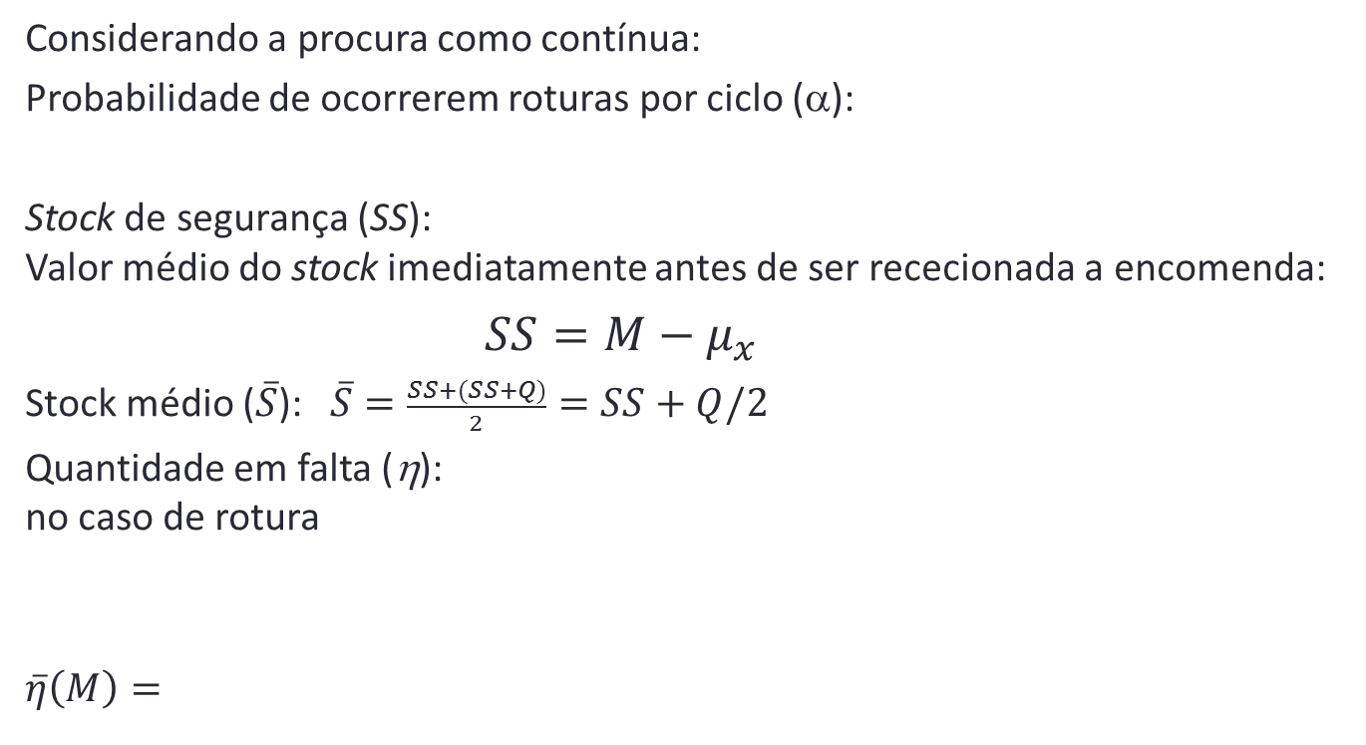
Conceitos e Enquadramento Teórico (cont.)
Considerando a procura como contínua:
Probabilidade de ocorrerem roturas por ciclo (α):
Stock de segurança (SS): Valor médio do stock imediatamente antes de ser rececionada a encomenda:
$SS=M−μ_{x}$
Stock médio ($\overline{S}$): $\overline{S}=\frac{SS+(SS+Q)}{2}=SS+Q/2$
Quantidade em falta (η): no caso de rotura
$$\overline{η}\left(M\right)=$$

Slide 14
Conceitos e Enquadramento Teórico (cont.)
Considerando distribuições independentes para o consumo em cada momento temporal:
=> nas condições do limite central:
Podemos definir a probabilidade de ocorrerem roturas (α):
Podemos definir o stock de segurança como:
quantidade em falta (η):

Slide 15





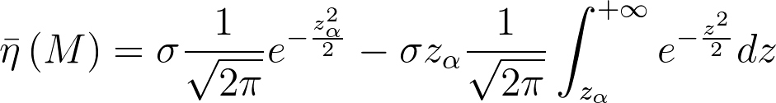
Conceitos e Enquadramento Teórico (cont.)
Função de Perdas Normal:
Recorda-se que: e
Tem-se
mas
Portanto e finalmente

Slide 16
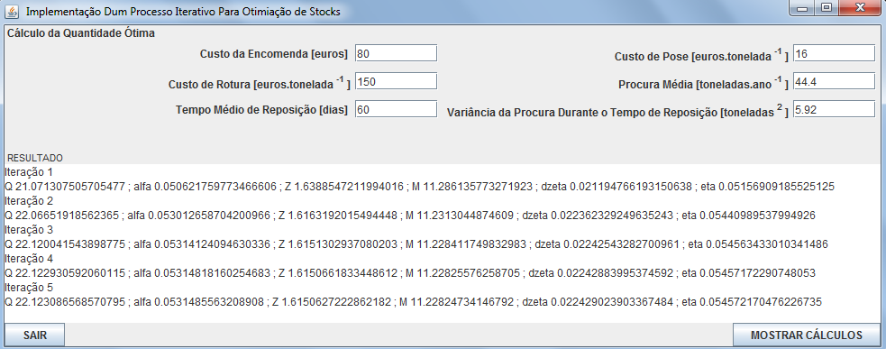
Desenvolvimento do Protótipo

Slide 17
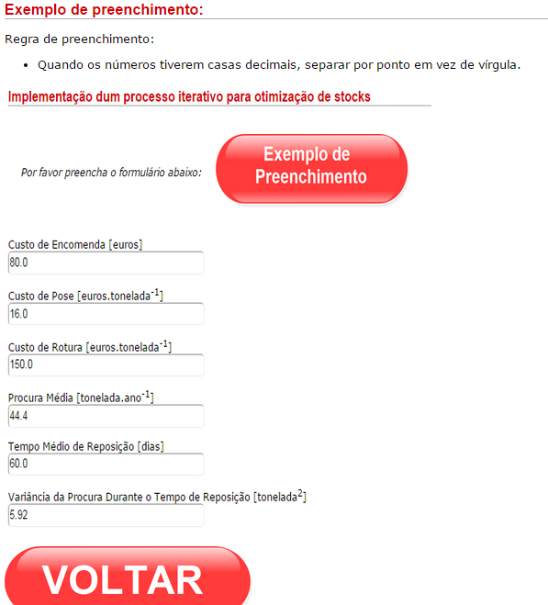
Desenvolvimento do Protótipo (cont.)

Slide 18
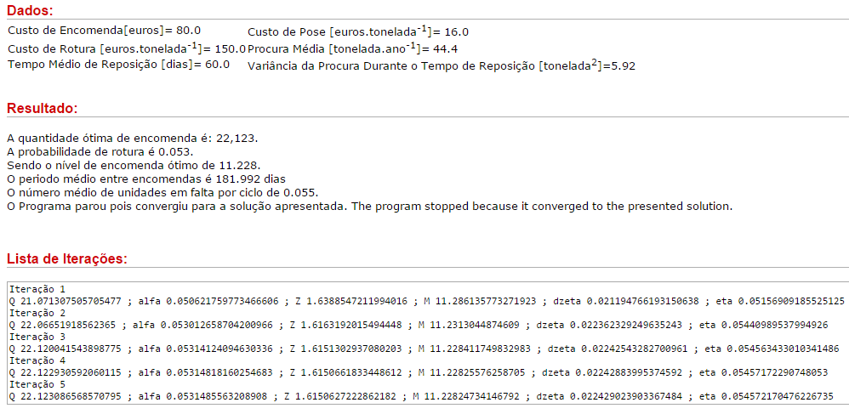
Desenvolvimento do Protótipo (cont.)

Slide 19
Desenvolvimento do Protótipo (cont.)
Hiperligação:
Aplicação Web
A aplicação web está alojada no seguinte endereço web:
http://alunos.di.uevora.pt:8080/otimizacaodestocks/
Executáveis (versão portátil)
As versões executáveis da aplicação com o interpretador Java (JAR) estão alojadas no seguinte endereço:
http://host.di.uevora.pt/~jsaias/optim/
Nota: Para correr a versão executável tem de ter o JRE (Java Runtime Environment) instalado na máquina.

Slide 20

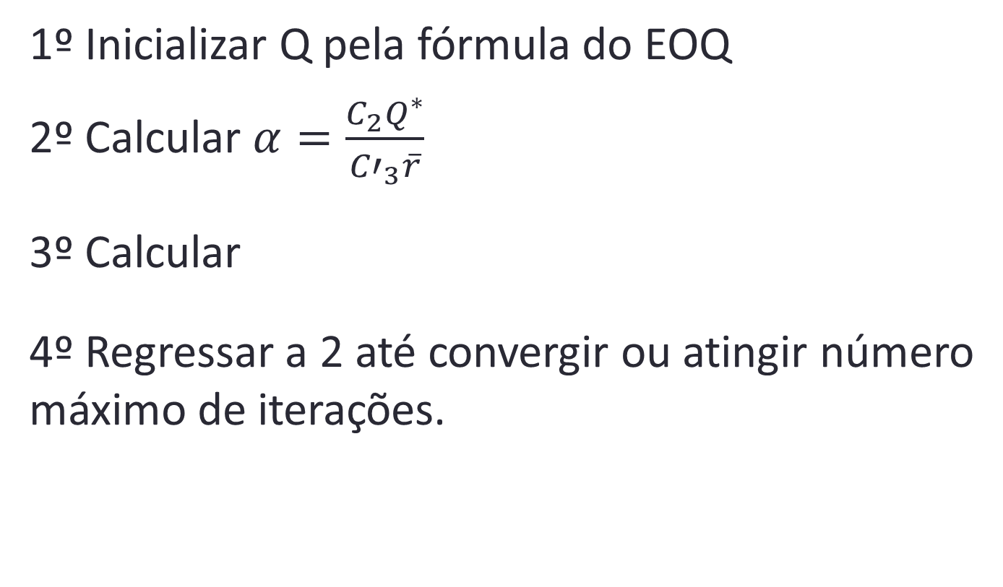
Algoritmo
1º Inicializar Q pela fórmula do EOQ
2º Calcular $α=\frac{C_{2}Q^{∗}}{{C′}_{3}\overline{r}}$
3º Calcular
4º Regressar a 2 até convergir ou atingir número máximo de iterações.

Slide 21
Conclusões
Verificou-se que se podia resolver um problema que exigia iterações fastidiosas e com consultas a duas tabelas (Tabela da normal e da Função de perdas normal) com alguma facilidade numa folha de cálculo. Com a facilidade de acesso à Internet existente hoje em dia, decidimos implementar o algoritmo num servidor para possibilitar o livre acesso a esta ferramenta.

Slide 22
Trabalho Futuro
Como trabalho futuro seria importante:
Estender a aplicação para suportar outras distribuições matemáticas;
Criar um módulo que efetuasse uma simulação através de histórico;
Melhorar o cálculo do alfa, isto é, ultrapassar os problemas decorrentes da formulação conduzir a probabilidades de rotura superiores à unidade, nomeadamente permitindo a visualização dos valores das primeiras iterações até o programa acusa erro.

Slide 23
Bibliografia
BALLOU, Ronald H. (2004), “Business Logistics/Supply Chain Management”, 5ªedição, Pearson.
Bergsten H., JavaServer Faces, O'Reilly Media, 2004
Bronson, R.; G. Naadimuthu. (2001) Investigação Operacional. Colecção Schaum (2ª. Ed.). McGraw-Hill Portugal.
CARVALHO, José Crespo (2004), “A Lógica da Logística”, 1ª edição, Lisboa, Edições Sílabo.
CARVALHO, José Crespo (2010), “Logística e Gestão da Cadeia de Abastecimento”, 1ªedição, Lisboa, Edições Sílabo.
CHOPRA, S. et al (2004), “Supply Chain Management: Strategy, planning, and control”, 2ª edição, NJ, Pearson Education Inc.
CHRISTOPHER, Martin (2005), “Logistics and Supply Chain Management, Creating Value-Added Networks”.

Slide 24
Bibliografia (cont.)
COSTA, R. (2002), “Elementos de Apoio às Aulas de Introdução à Investigação Operacional”, Licenciatura em Matemática, Departamento de Matemática, FCT/UNL.
Geary D., Horstmann G., Core JavaServer Faces (3rd Edition), Prentice Hall, ISBN-10: 0137012896
Hillier, F., Lieberman, G. (2001). Introduction To Operations Research, Seventh Edition, McGraw Hill.
Khare T., Apache Tomcat 7 Essentials, Packt Publishing, 2012
Tavares, L. V., Oliveira, R.C., Themido, Isabel H. E Correia, F.N. (1996). Investigação Operacional. Lisboa: McGraw-Hill.
The Java™ Tutorials, Oracle Java Documentation [Consultada em 18 de Fevereiro de 2015], Disponível em http://docs.oracle.com/javase/tutorial/
Wiley Nicholas S., Professional Java for Web Applications, 2014, ISBN: 978-1-118-65646-4

